Slide 1
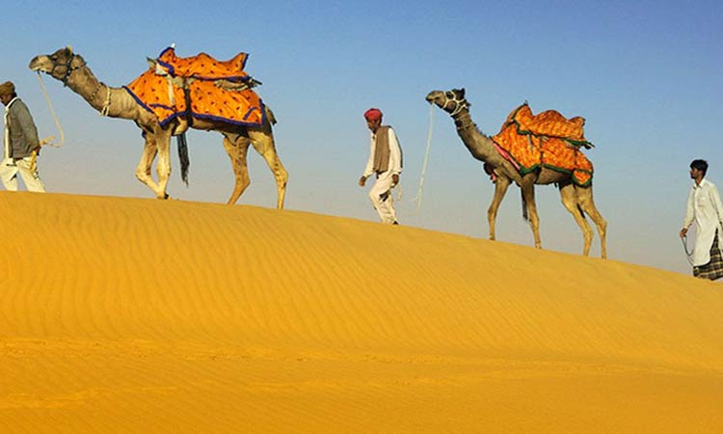
স্বাগতম

Slide 2
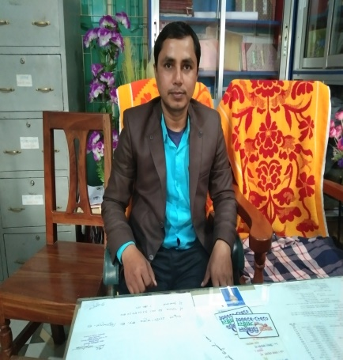

Slide 3
প্রথম শ্রেণি
বিষয়ঃ বাংলা
পাঠঃ ৭
পাঠ্যাংশ সরeY:© উ, ঊ †kvbv, ejv (cô„v 11
পাঠ পরিচিতি

Slide 4
শিখনফল
শোনা১,১,১\১,২,১\১,২৩\১,৩,১\১,৩,২ বলা;১,১,১\১,২,১\১,২,২\১,৩,১\১,৩,২
পড়া;১,১,১\৩,১,১ ,১,১
শুনে বলতে পারবে ,পড়তে পারবে ও লিখতে পারবে।

Slide 5
এই কবিতাটি কার মনে আছে হাত তোল।

Slide 6
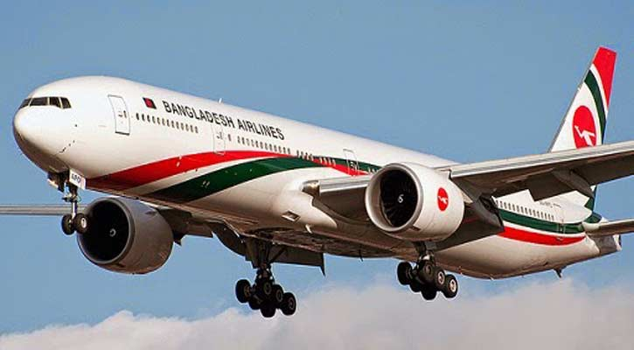
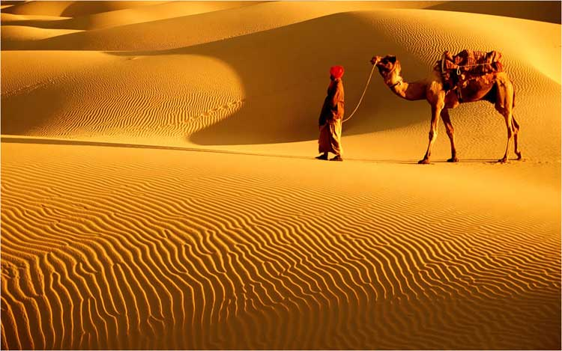
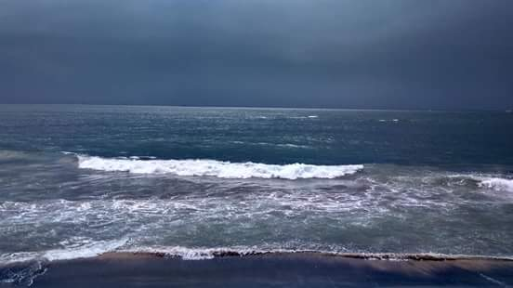
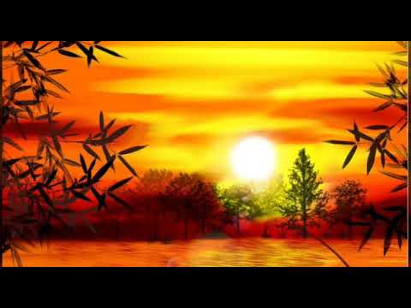
এসো আমরা ছবি দেখি
উড়জাহাজ
উট
ঊর্মি
উষা

Slide 7
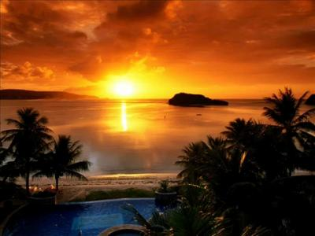
উট
উষা
উট চলে ।
উষা কালে।

Slide 8
উ
ট
চলে।
উ
ষা
কালে।
উ

Slide 9
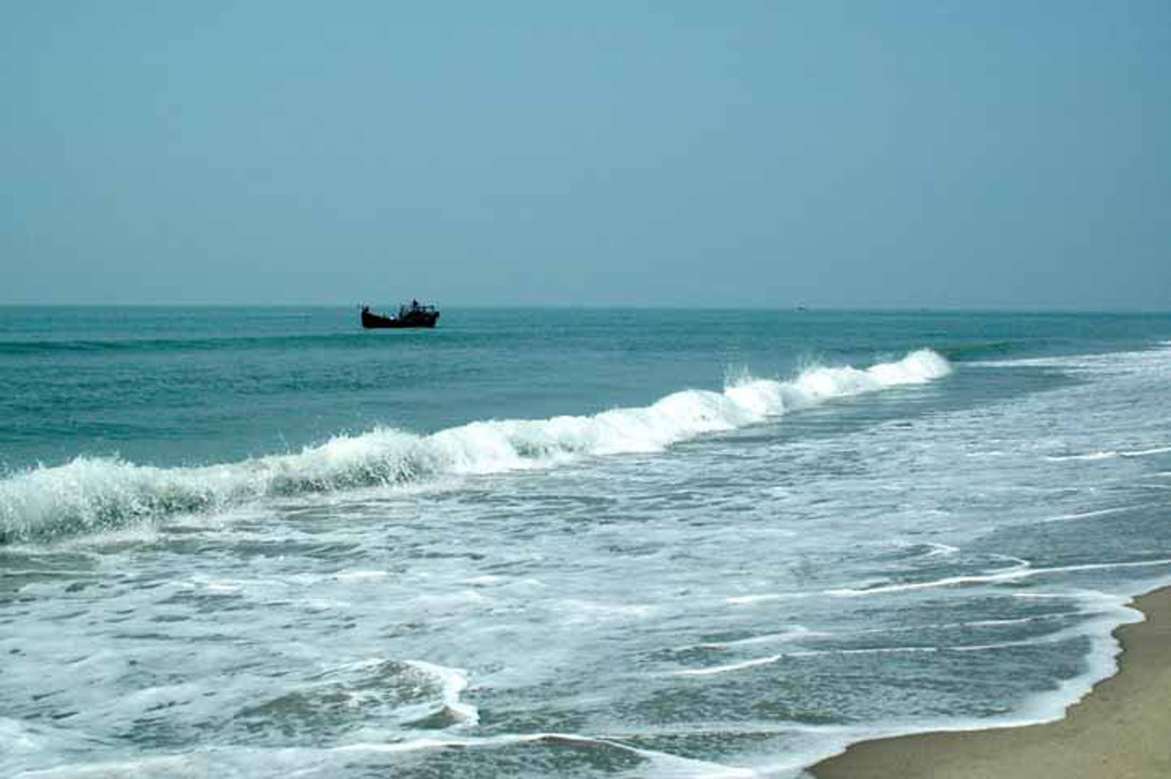
ঊর্মি
ঊর্মি দোলে সাগর কোলে।

Slide 10
ঊ
র্মি
দোলে
সাগর
কোলে

Slide 11
উ
ট
চলে।
উ
ষা
কালে।
ঊ
র্মি
দোলে
সাগর
কোলে
উ
ঊ

Slide 12
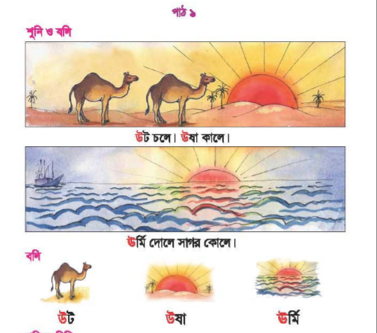
এসো বই পাঠ ৯ বের করি ও পড়ি

Slide 13
জানা অজানা শব্দ শিখি।
উড়জাহাজ
উনুন
উ
উট পাখি
উষা
Notes:
এই সাথে বোর্ড ব্যবহার করতে হবে কারণ শ্তক্ষার্থীরা অন্য কিছুও বলবে।

Slide 14
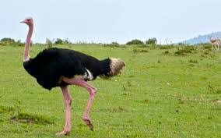
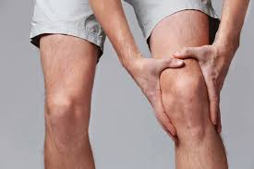
ছবি দেখি ও শব্দ বলি।
উট
উ
উট পাখি
উরু
উষা

Slide 15
ঊর্মি
ঊনচল্লিশ
ঊষা কাল
ঊ
ঊচ্চস্বরে
Notes:
এই সাথে বোর্ড ব্যবহার করতে হবে কারণ শ্তক্ষার্থীরা অন্য কিছুও বলবে।

Slide 16
ছবি দেখি ও শব্দ বলি
ঊর্মি
ঊষা
ঊ
ঊ

Slide 17
ধন্যবাদ

